Slide 1
CYBERBULLISMO ANALISI DEL FENOMENO E STRUMENTI PER ARGINARLO
DOTT. Francesco Cannavà

Slide 2
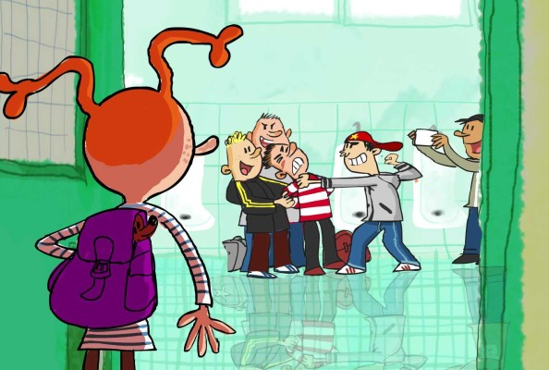
Il bullo: autore dell’azione lesiva o denigratoria allo scopo di attirare attenzione e consensi la vittima: strumento del bullo con caratteristiche di fragilità gli spettatori attivi: che condividono l’azione o i files sulle piattaforme multimediali amplificando e dando effetto virale al fenomeno gli spettatori passivi: che accentuano lo stato di isolamento, minoranza ed esclusione della vittima
Elementi costituenti

Slide 3
Strumenti di attacco: pettegolezzi diffusione di immagini e video personali imbarazzanti furto dell’identità e costruzione di falsi profili insulti diretti, offese o derisione minacce
Canali di attacco:
messaggi, chat singole e di gruppo, social network, giochi on line, forum.

Slide 4
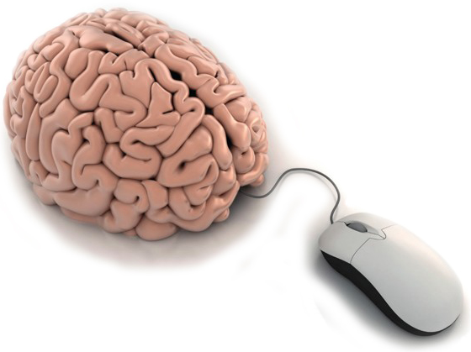
Effetti e sintomi di disagio
Le delicate fasi della preadolescenza e adolescenza rendono l’individuo più vulnerabile agli effetti del bullismo
Più la vittima è giovane e meno è capace di arginare l’attacco
Alterazione dello stile di vita
Irrequietezza e disagio emotivo
Ansia e attacchi di panico
Scarsa concentrazione, apatia
calo del rendimento scolastico
Riduzione dell’eloquio
Attacchi d’ira
Disturbi del sonno
Depressione
Minaccia di suicidio

Slide 5
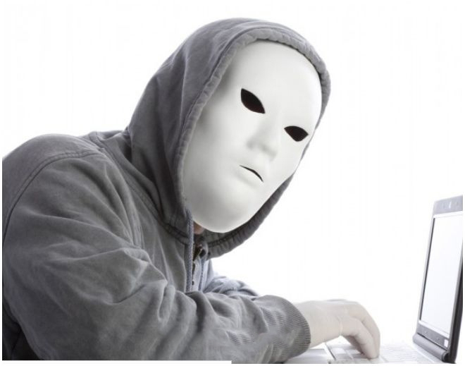
Vittima e bullo spesso sono accomunati dagli stessi sintomi di disagio
RISCHI PER IL BULLO:
Comportamento antisociale
Devianza
Disturbi relazionali
Abuso di sostanze
suicidio

Slide 6
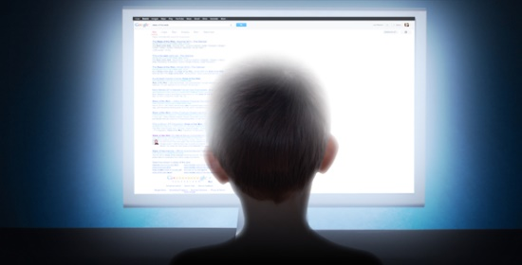
Tecniche di prevenzione e gestione del fenomeno
GENITORI
Mantenere aperto un canale di comunicazione e confronto tra genitore e figlio
Sapere se c’è e chi è l’adulto di riferimento del minore
Condividere i contenuti della navigazione e non controllare furtivamente
Conoscere le basi di utilizzo delle piattaforme informatiche
Utilizzare i filtri per la gestione sicura della navigazione in rete
MINORI
NON ACCETTARE RICHIESTE DI AMICIZIA ED INVITI DA SCONOSCIUTI
NON RISPONDERE AD OFFESE, PROVOCAZIONI O MOLESTIE ED INFORMARE GLI ADULTI
BLOCCARE LA PERSONA CHE HA INVIATO L’ATTACCO SUL PROPRIO PROFILO, SALVARE IL MESSAGGIO ANNOTANDO GIORNO ED ORA PER MOSTRARLO AI GENITORI, QUINDI CANCELLARE IL MESSAGGIO DALLA PAGINA O DALLA CRONOLOGIA DEL GRUPPO
CAMBIARE NIKNAME, INDIRIZZO MAIL O NUMERO DI CELLULARE

Slide 7
OGGI OCCORRE ESSERE BILINGUE: SAPER PARLARE IL LINGUAGGIO DEI GENITORI (AUTORITà AFFETTUOSE Più CHE COMPAGNI) ED IL LINGUAGGIO INFORMATICO DEI NATIVI DIGITALI …MA SOPRATTUTTO è NECESSARIO PARLARE!

